Slide 1


5 – 2
تقدير النسبة المئوية
أ / فاطمه السبيعي

Slide 2
الاستراتيجيات المستخدمة في درسنا :
التصفح
.
حوار ومناقشة
القراءة الصامتة
التعلم الفردي
التعلم التعاوني

Slide 3

استراتيجية التصفح
تقدير النسب المئوية
للأعداد بين 1 و 100
للأعداد أكبر من 100
للأعداد أقل من 1
أقدر النسب المئوية باستعمال الكسور الاعتيادية والكسور العشرية
سنتعلم اليوم
فكرة الدرس

Slide 4






اختبار قصير
أوجد 20 % من 300 ؟
1
أوجد 160 % من 70 ؟
2

Slide 5

ما تعريف التقدير
هي تقريب الأعداد إلى أقرب منزلة تليها .
مراجعة
معلومات السابقة
ما تعريف النسبة المئوية
هي طريقة للتعبير عن عدد على شكل كسر مقامه 100

Slide 6

* حوار ومناقشة *
23
67
10
20
30
40
50
60
70
80
90
100
سأرسم خط اعداد .
ما التقدير المناسب للعدد 23
ما التقدير المناسب للعدد 67
متى تحتاج أن تقرب إلى أقرب 100 % ؟ وأعط مثالاً عليه .

Slide 7
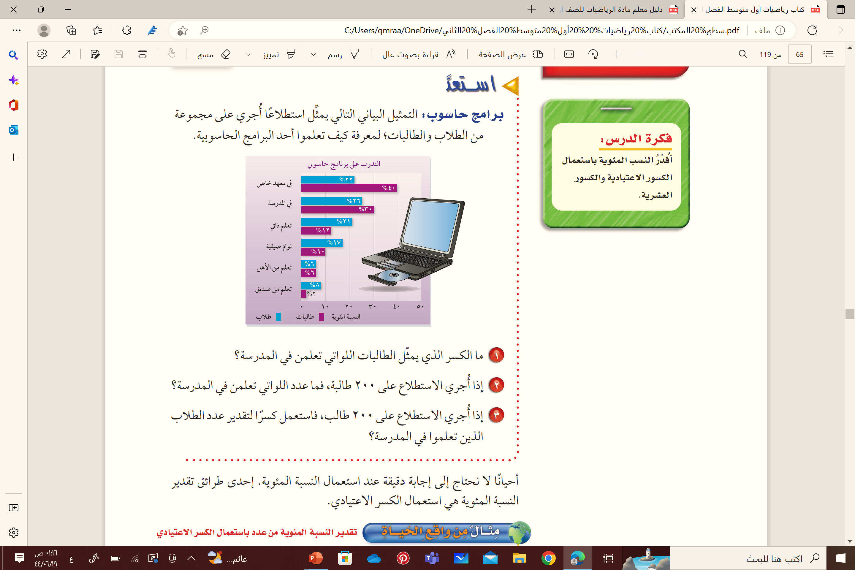

* استعد *

Slide 8

تذكر
أحيانا لا نحتاج إلى إجابة دقيقة عند استعمال النسبة المئوية.
إحدى طرائق تقدير النسبة المئوية هي استعمال الكسر الاعتيادي.
التقدير
الأعداد الكريمة
5 ، 6 ، 7 ، 8 ، 9
الأعداد البخيلة
1 ، 2 ، 3 ، 4
التقريب

Slide 9

تقدير النسبة المئوية من عدد باستعمال الكسر الاعتيادي
القراءة الصامتة
مثال من واقع الحياة
سجل لاعب كرة سلة 62 % من رمياته أهدافًا .
إذا رمى 520 مرة ، فكم هدفًا سجل تقريبًا ؟
1
رياضة

Slide 10



: تحقق من فهمك :
التعلم الفردي
أ
فكم عامًا يعيش
التمساح على وجه التقريب ؟
تعيش بعض أنواع السلاحف
120 عامًا ، ويعيش التمساح 42%
من هذه المدة .

Slide 11
تقدير النسبة المئوية من عدد باستعمال الكسر العشري
ومن طرائق تقدير النسبة المئوية لعدد إيجاد 10 %من ذلك العدد أولاً ثم الضرب،
فمثلاً : 70 = 7 × 10 % ؛ إذن 70 % من عدد يساوي 7 ضرب 0٫1 % من هذا العدد
القراءة الصامتة
مثال من واقع الحياة
تقطع سيارة مصطفى 14.75 كلم لكل لتر ، بينما تقطع سيارة حسن مسافة تزيد 20% عما تقطعه سيارة مصطفى . أوجد المسافة التقريبية الزائدة التي تقطعها سيارة حسن عن سيارة مصطفى
وقود
2
استعمل 10% من عدد للتقدير
استعمل كسراً لتقدير

Slide 12

: تحقق من فهمك :
التعلم الفردي
قرر عمار توفير 80% من راتبه .
إذا كان راتبه 2950 رياًلا ، فما المبلغ الذي سيوفره تقريبًا ؟
ب

Slide 13
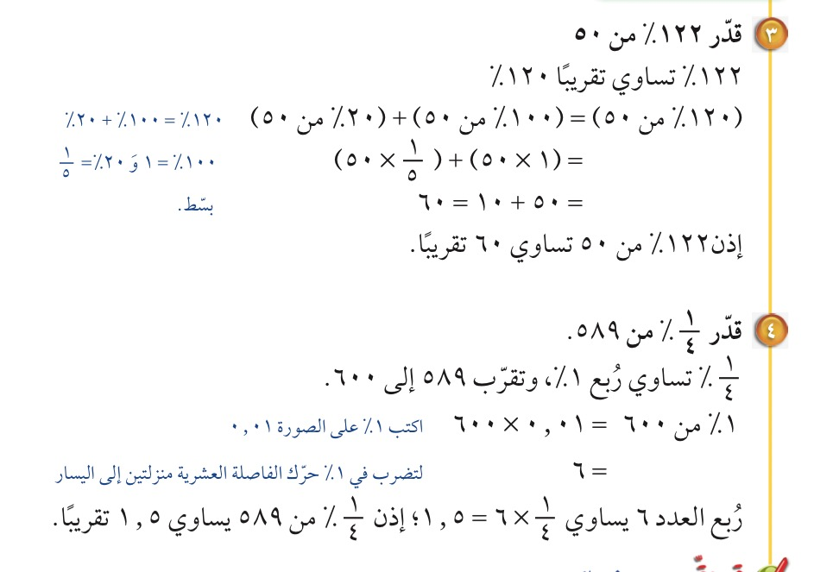
تقدير النسبة المئوية الأكبر من 100 أو الأقل من 1
يمكنك تقدير النسبة المئوية لعدد إذا كانت النسبة المئوية أكبر من 100 أو أقل من 1
مثالان
حوار ومناقشة

Slide 14

: تحقق من فهمك :
التعلم التعاوني
قدر :
298 % من 45
د

Slide 15
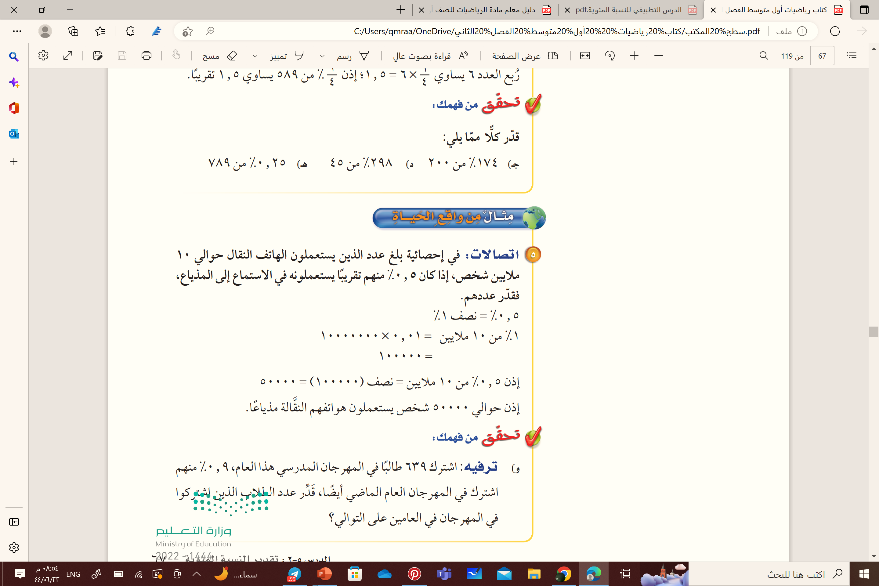
حوار ومناقشة
مثال من واقع الحياة :
5

Slide 16
: تحقق من فهمك :
التعلم التعاوني
ترفية : اشترك 639 طالبًا في المهرجان المدرسي لهذا العام ، 0.9% منهم اشترك في المهرجان العام الماضي ايضًا ، قدر عدد الطلاب الذين اشتركوا في المهرجان العامين على التوالي ؟
و

Slide 17

تأكد :
فكر- زاوج - شارك
قدر كلا مما يأتي :
151% من 70
5
52% من 10
1

Slide 18




: تدرب وحل المسائل :
23
التعلم الفردي
نستعمل 43 عضلة للعبوس ، وعندما نبتسم نستعمل 32% من العضلات نفسها ، فقدر عدد العضلات المستعملة عند الابتسام.
السؤال الألماسي

Slide 19

: مسائل مهارات التفكير العليا :
29
هل تقدير النسبة المئوية من عدد ( يكون أحيانا أو يكون دائما أو لا يكون أبدا ) أكبر من القيمة الدقيقة للنسبة المئوية من ذلك العدد ؟ ادعم اجابتك بمثال أو مثال معاكس .
الحس العددي :

Slide 20
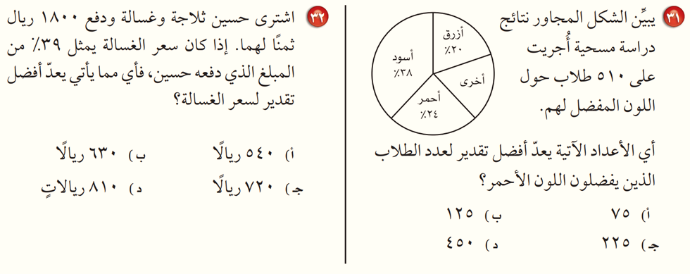
: الاختبارات الدولية :

Slide 21


بطاقة خروج

Slide 22
: سنتعلم بالدرس القادم :
استراتيجية حل المسألة
تحديد معقولية الإجابة
.

Slide 23
الختام
موقع رفعة التعليمية
الواجب
منصة مدرستي
قناة الأستاذة فاطمه السبيعي
قنوات رفعة التعليمية

